Slide 1
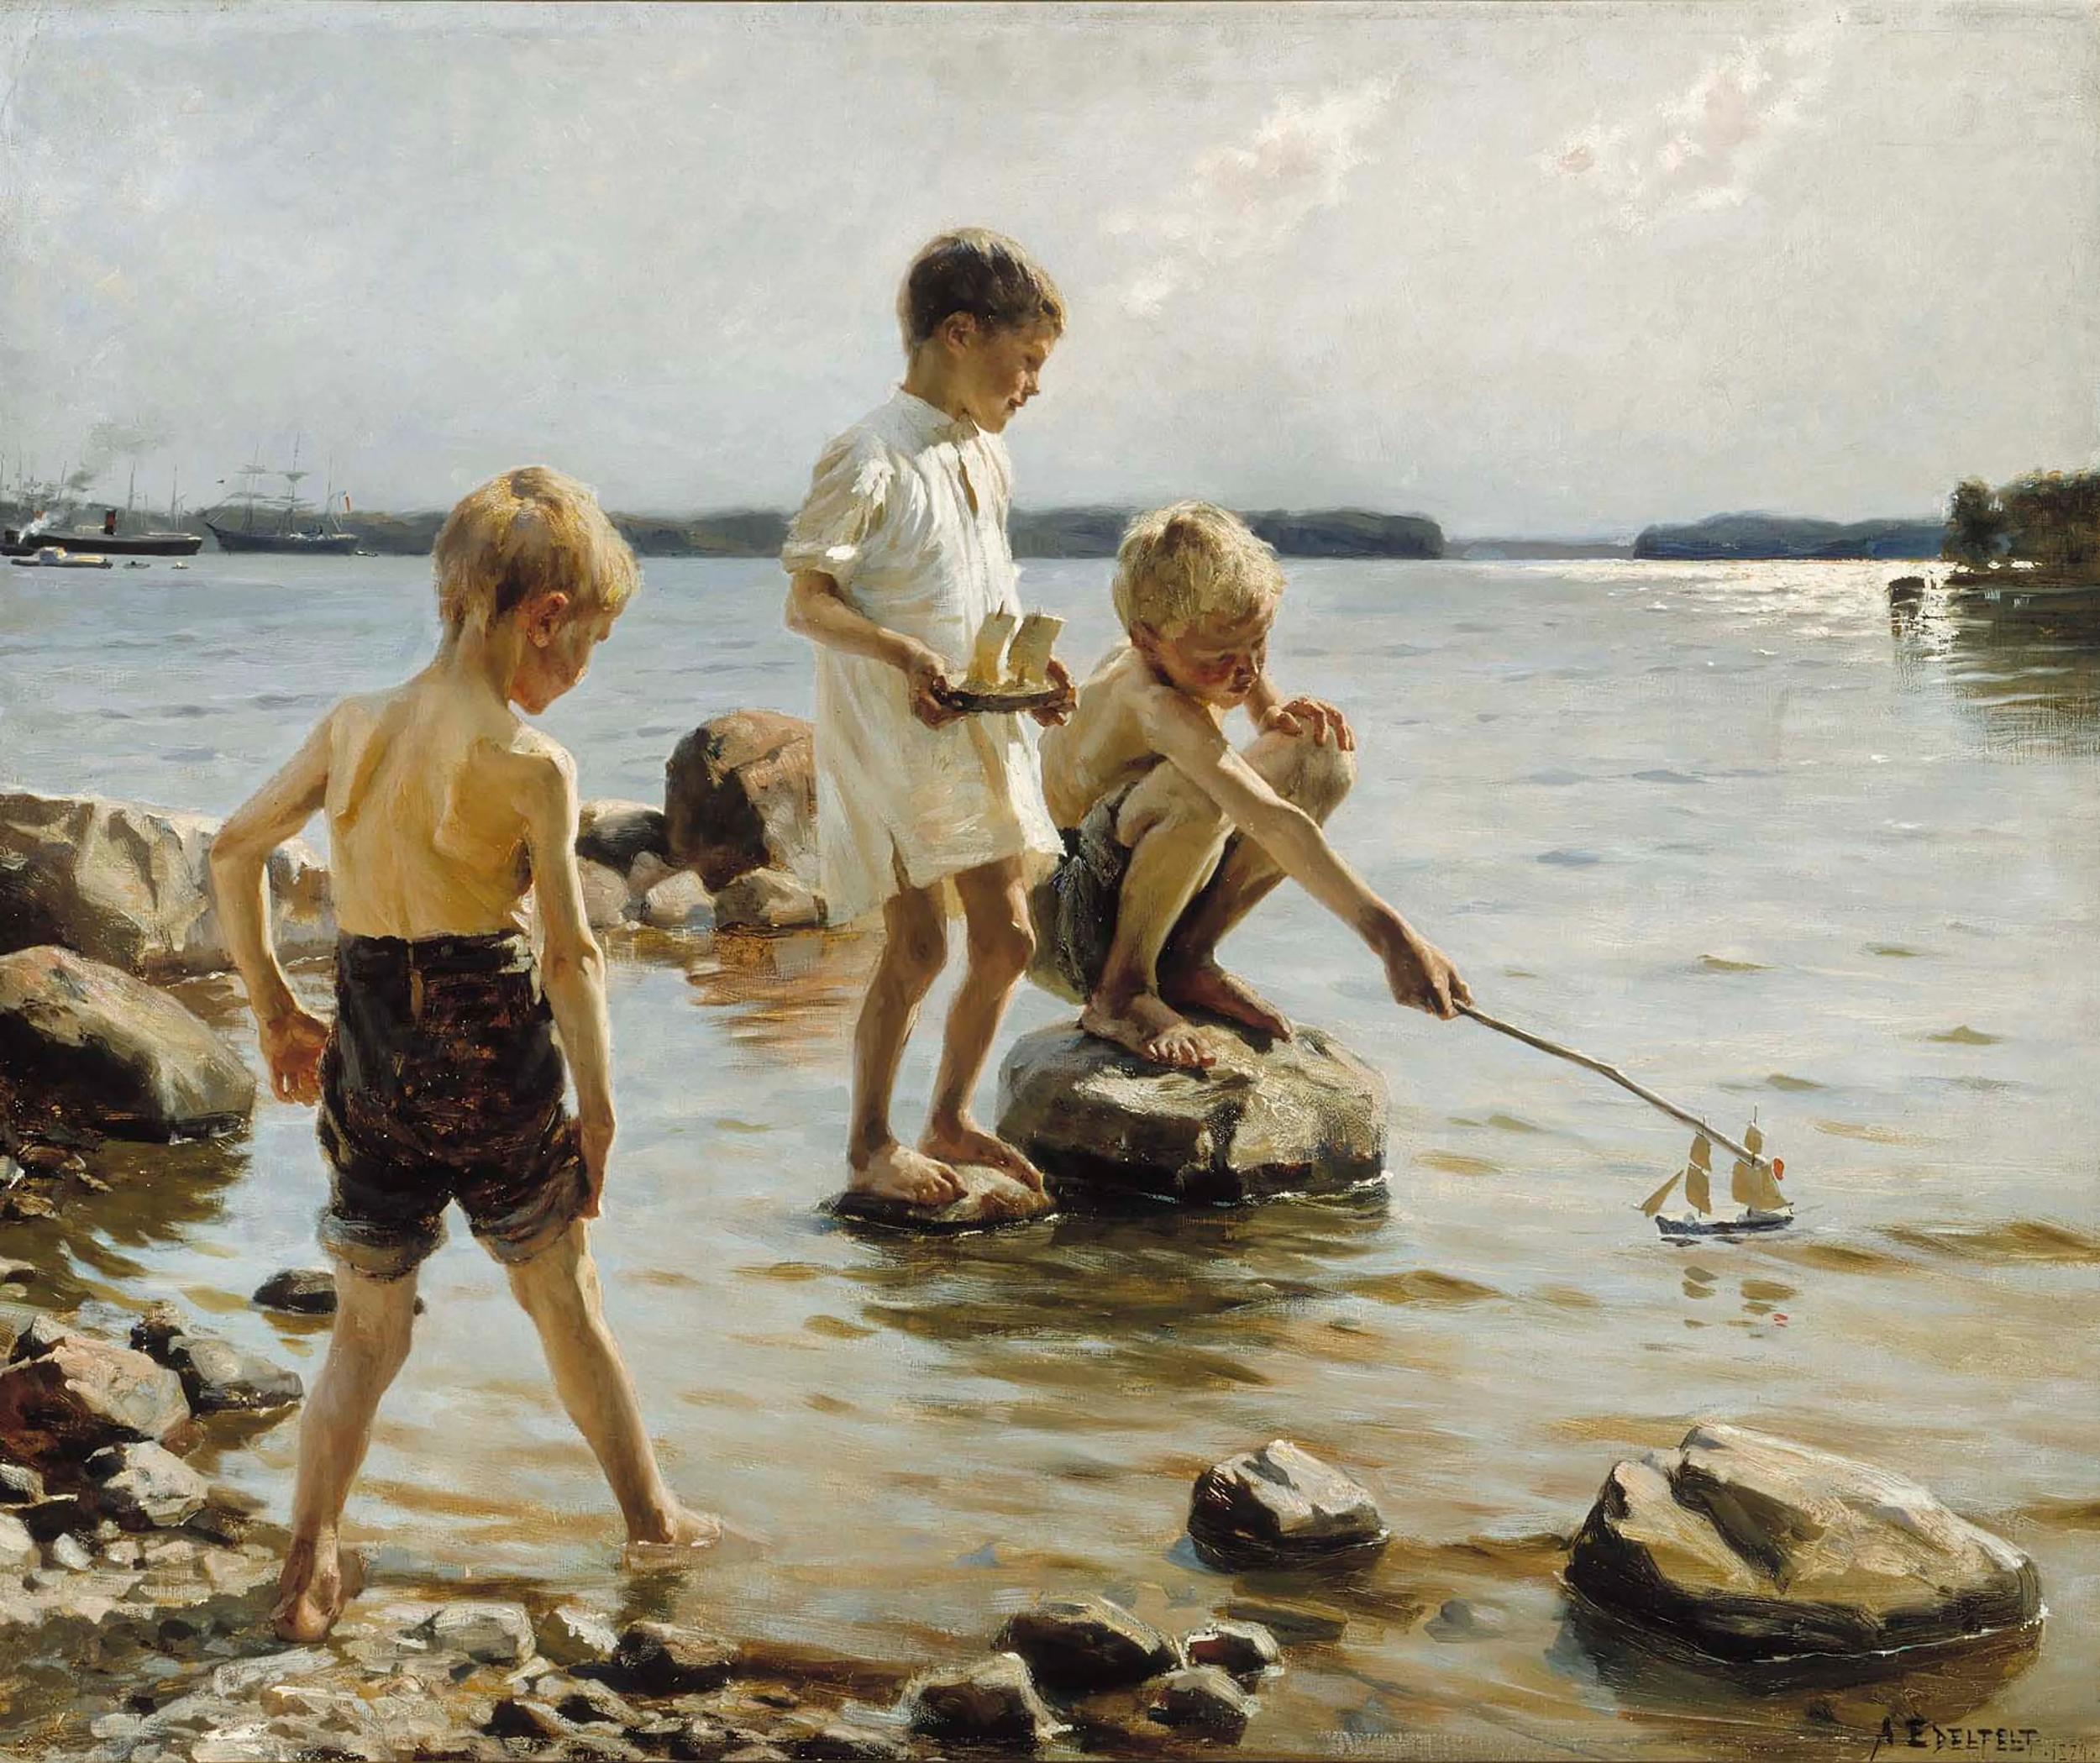
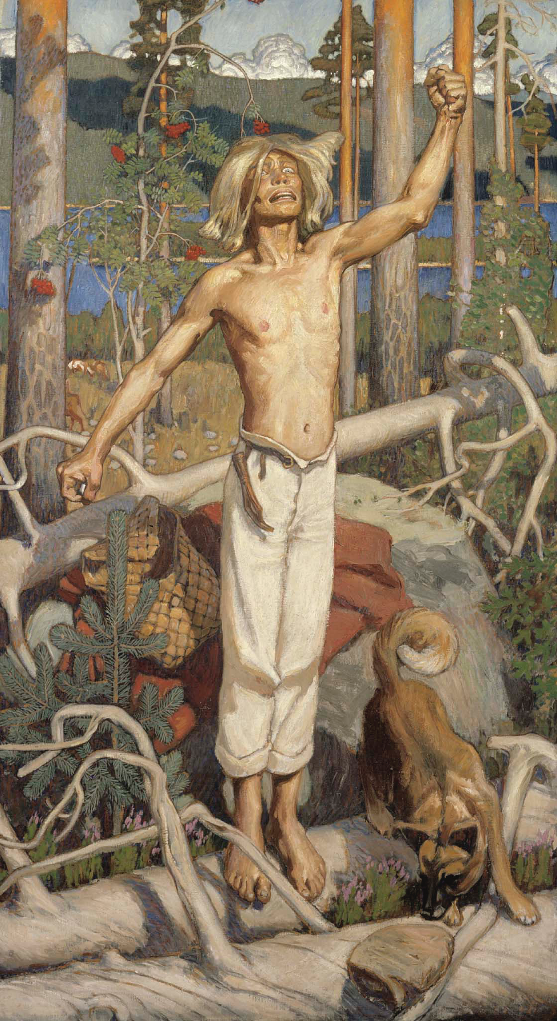
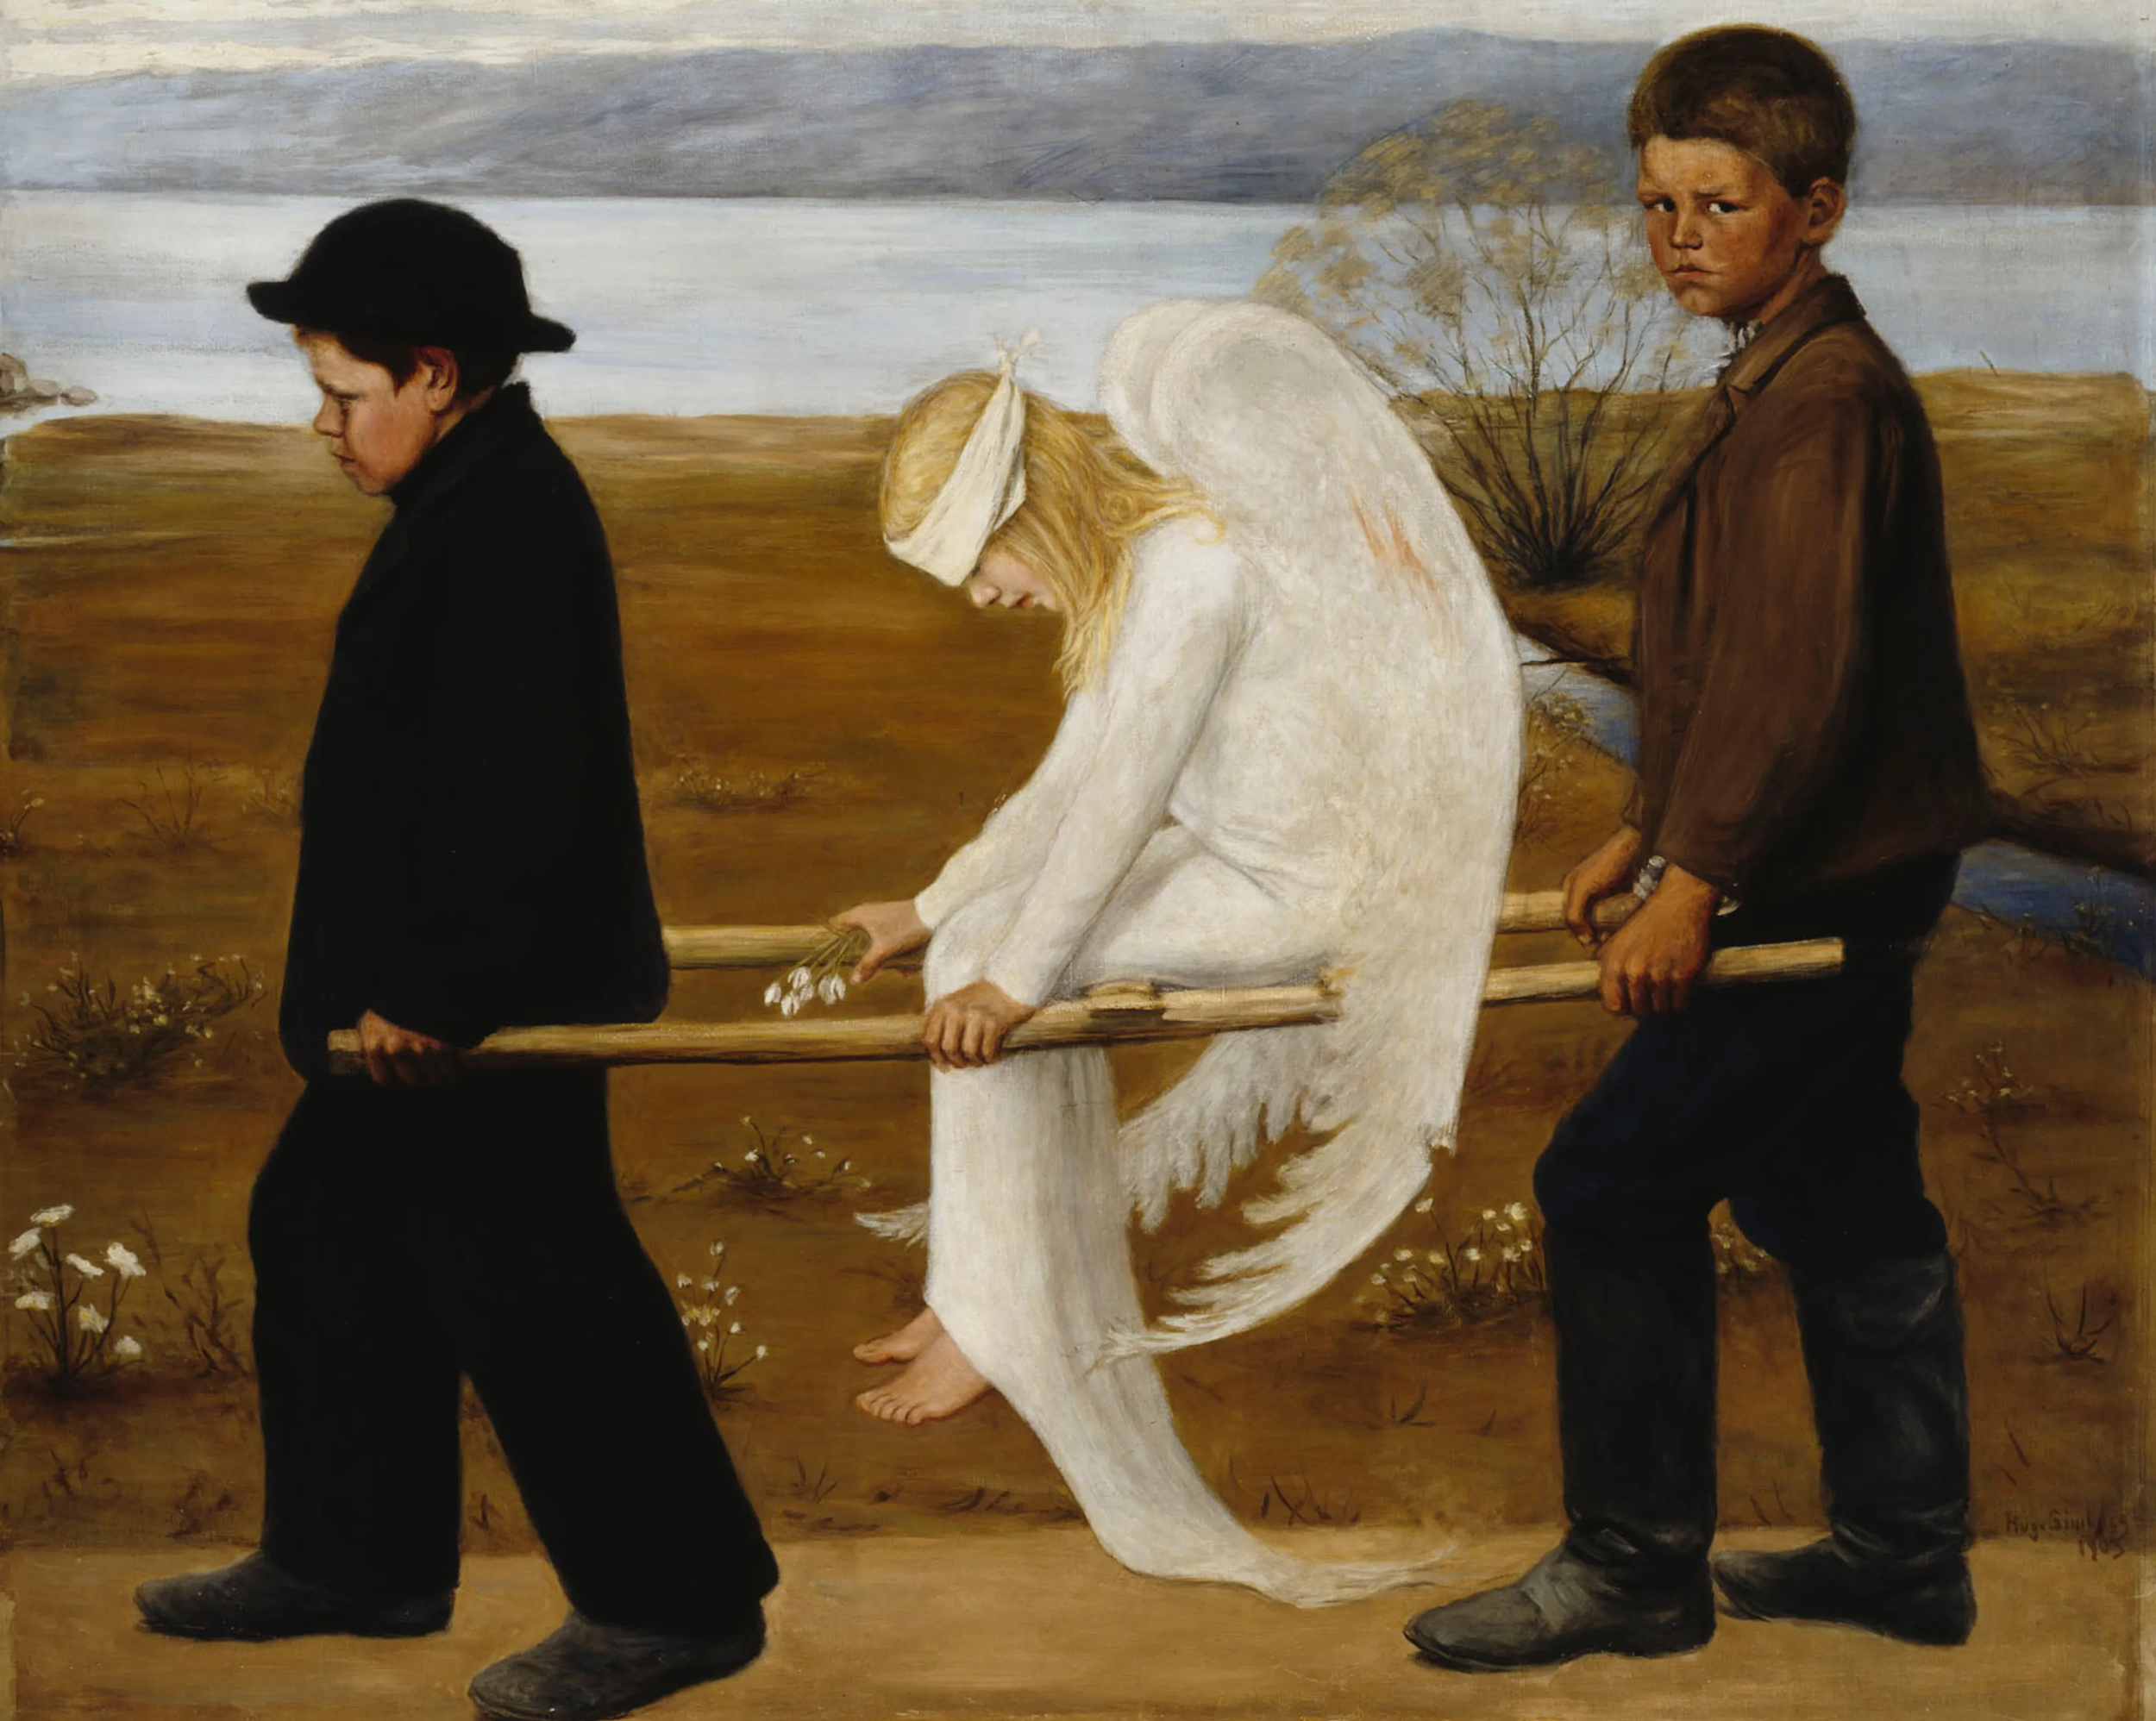
MEEMEJÄ SUOMEN KULTAKAUDEN TAITEESTA
OHJE:
Valitse dioista taideteos, jonka tunnelmaa on helppo tulkita. Millainen fiilis siinä on? Mitä siinä tapahtuu?
Kirjoita kuvaan meemiteksti. Uskalla hassutella ja olla luova!
Tee niin monta kuin keksit! (minimi: 2)
Poista lopuksi diat, joita et käyttänyt.

Slide 2
Älä suoraan kirjoita sitä, mitä kuvassa tapahtuu...
SE FIILIS KUN
ENKELI ON LOUKKAANTUNUT

Slide 3
… vaan tutki kuvan fiilistä ja tapahtumia...
Hmm, tossa kuvassa on surullinen fiilis ja enkelihahmo kuvaa niinku jotain puhdasta ja täydellistä, jota pitääkin nyt muiden auttaa...

Slide 4
… ja keksi tosielämän tilanne, jota kuva symboloi!
KUN OOT KYMPIN OPPILAS
JA SAAT KERRAN KOKEESTA 8+

Slide 5
MUOKKAA TÄSTÄ MEEMITEKSTI
Poista tämä dia, jos et tee tästä teoksesta meemiä.
Albert Edelfelt
Leikkiviä poikia rannalla, 1884
Linkki teokseen Ateneumin kokoelmissa:
https://www.kansallisgalleria.fi/fi/object/431018
JOKA SOPII TÄHÄN TAIDETEOKSEEN

Slide 6
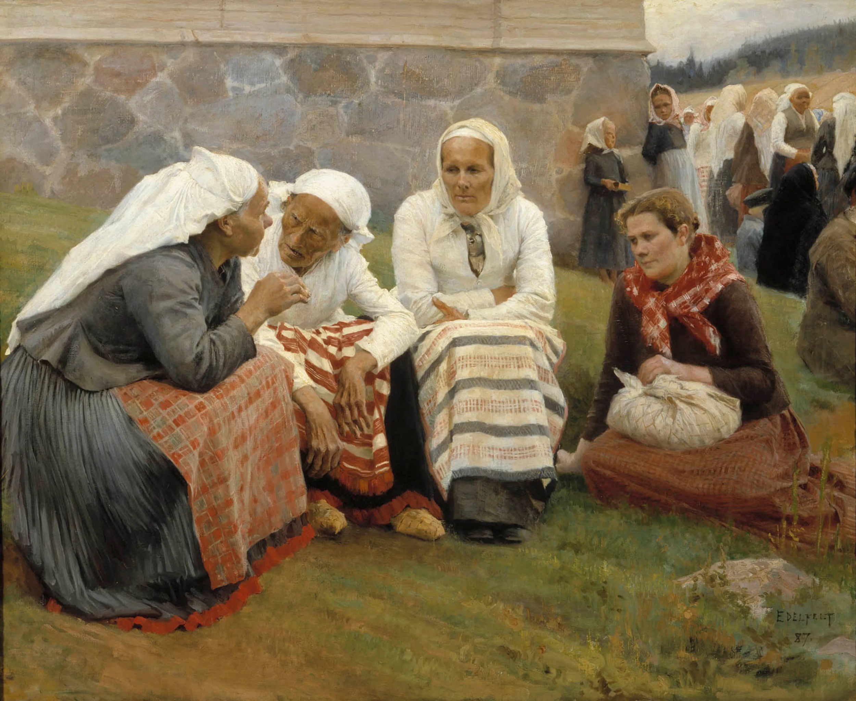
MUOKKAA TÄSTÄ MEEMITEKSTI
Poista tämä dia, jos et tee tästä teoksesta meemiä.
Albert Edelfelt
Ruokolahden eukkoja kirkonmäellä, 1887
Linkki teokseen Ateneumin kokoelmissa:
https://www.kansallisgalleria.fi/fi/object/625138
JOKA SOPII TÄHÄN TAIDETEOKSEEN

Slide 7
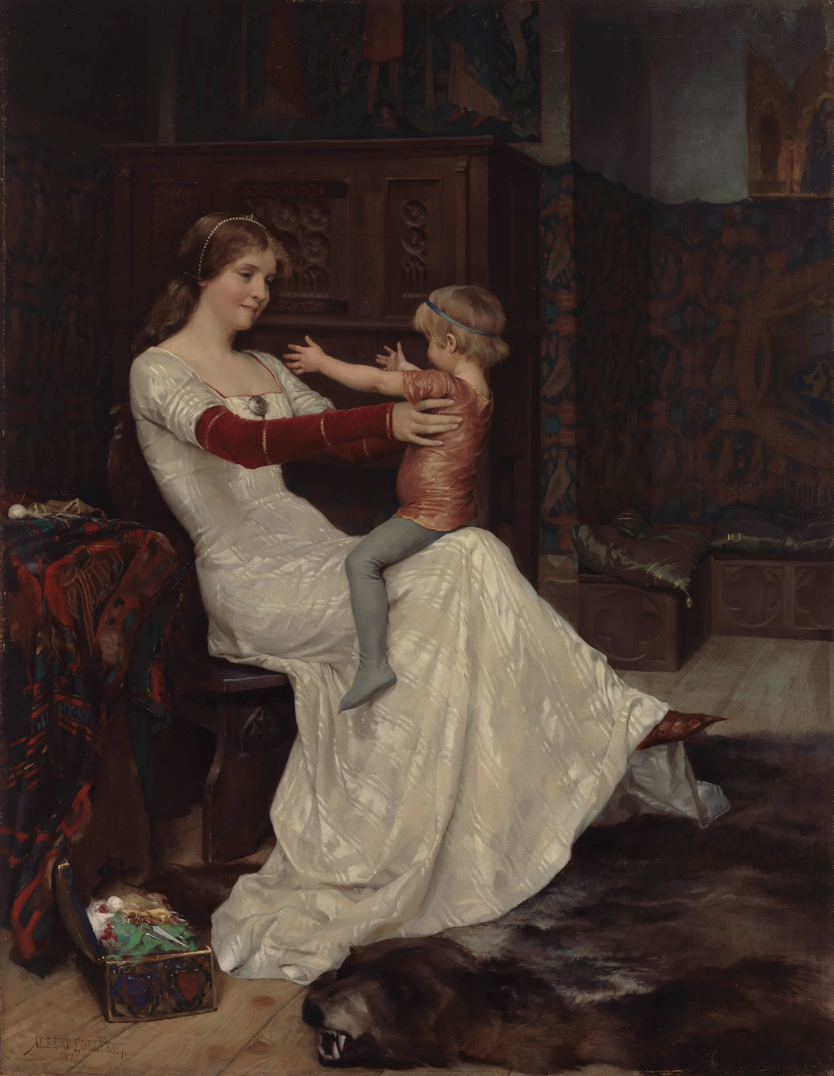
MUOKKAA TÄSTÄ MEEMITEKSTI
Poista tämä dia, jos et tee tästä teoksesta meemiä.
Albert Edelfelt
Kuningatar Blanka, 1877
Linkki teokseen Ateneumin kokoelmissa:
https://www.kansallisgalleria.fi/fi/object/409717
JOKA SOPII
TÄHÄN TAIDETEOKSEEN

Slide 8
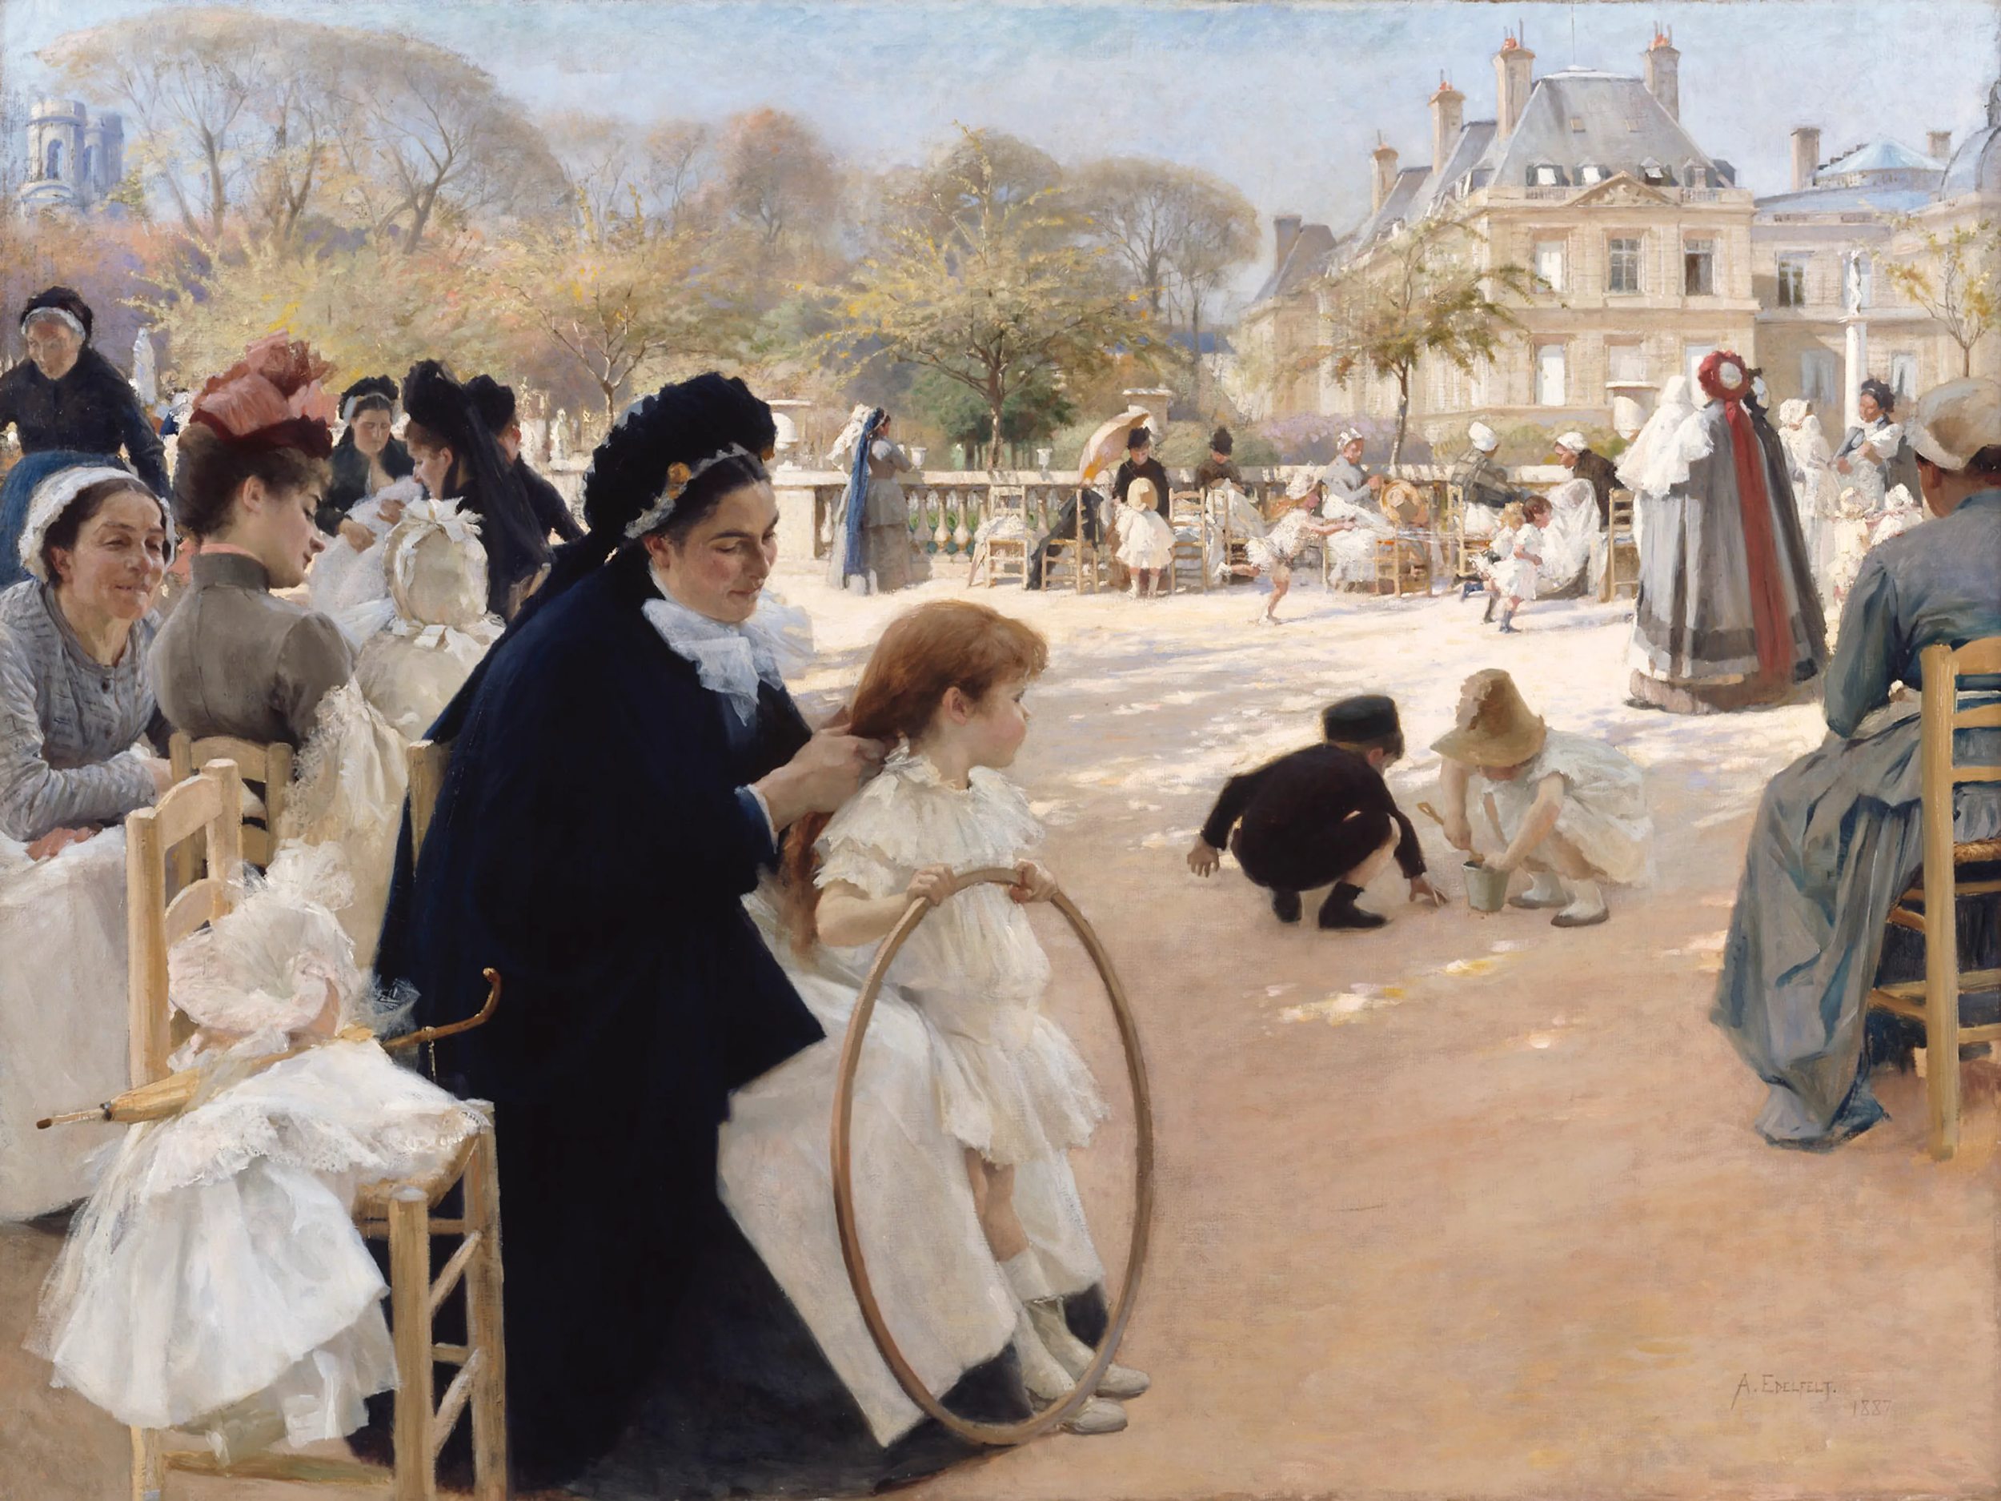
MUOKKAA TÄSTÄ MEEMITEKSTI
Poista tämä dia, jos et tee tästä teoksesta meemiä.
Albert Edelfelt
Pariisin Luxembourgin puistossa, 1887
Linkki teokseen Ateneumin kokoelmissa:
https://www.kansallisgalleria.fi/fi/object/387173
JOKA SOPII TÄHÄN TAIDETEOKSEEN

Slide 9
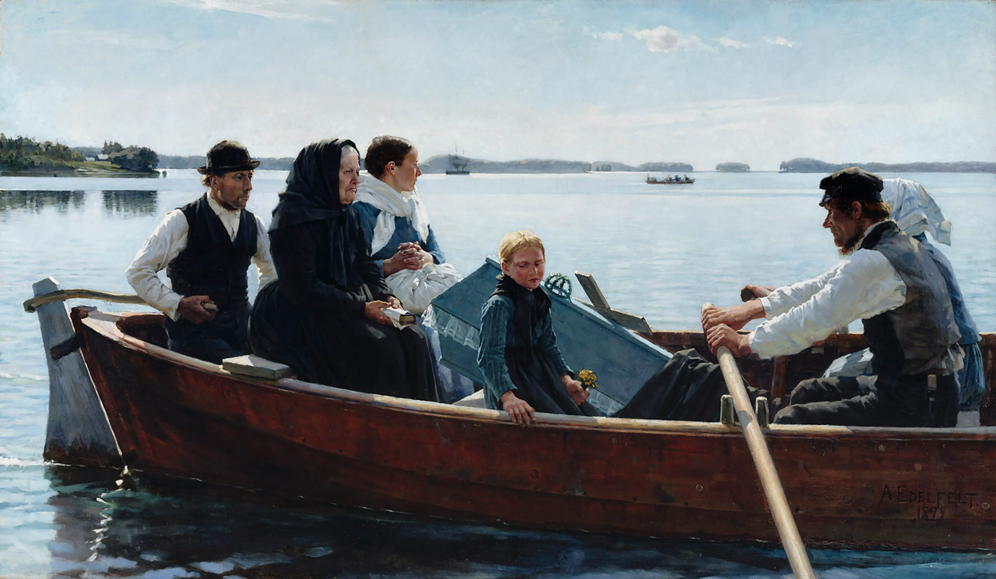
MUOKKAA TÄSTÄ MEEMITEKSTI
Poista tämä dia, jos et tee tästä teoksesta meemiä.
Albert Edelfelt
Lapsen ruumissaatto, 1879
Linkki teokseen Ateneumin kokoelmissa:
https://www.kansallisgalleria.fi/fi/object/386624
JOKA SOPII TÄHÄN TAIDETEOKSEEN

Slide 10
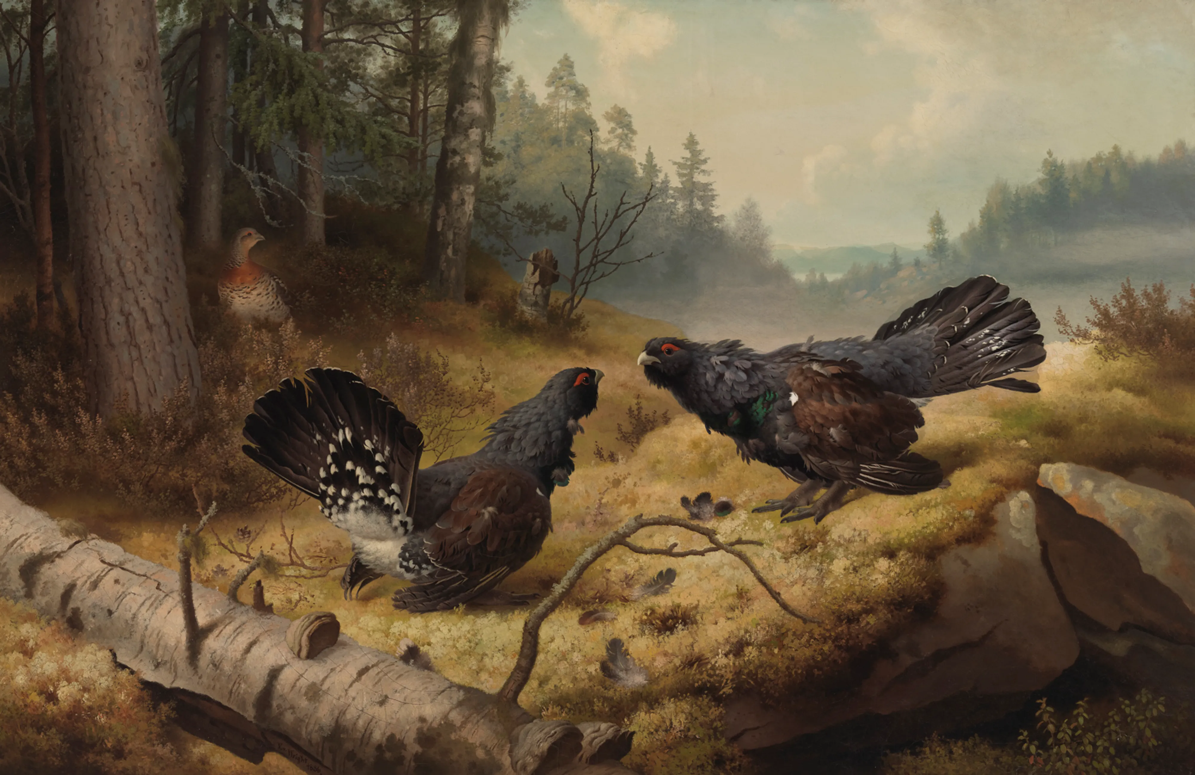
MUOKKAA TÄSTÄ MEEMITEKSTI
Poista tämä dia, jos et tee tästä teoksesta meemiä.
Ferdinand von Wright
Taistelevat metsot, 1886
Linkki teokseen Ateneumin kokoelmissa:
https://www.kansallisgalleria.fi/fi/object/389906
JOKA SOPII TÄHÄN TAIDETEOKSEEN

Slide 11
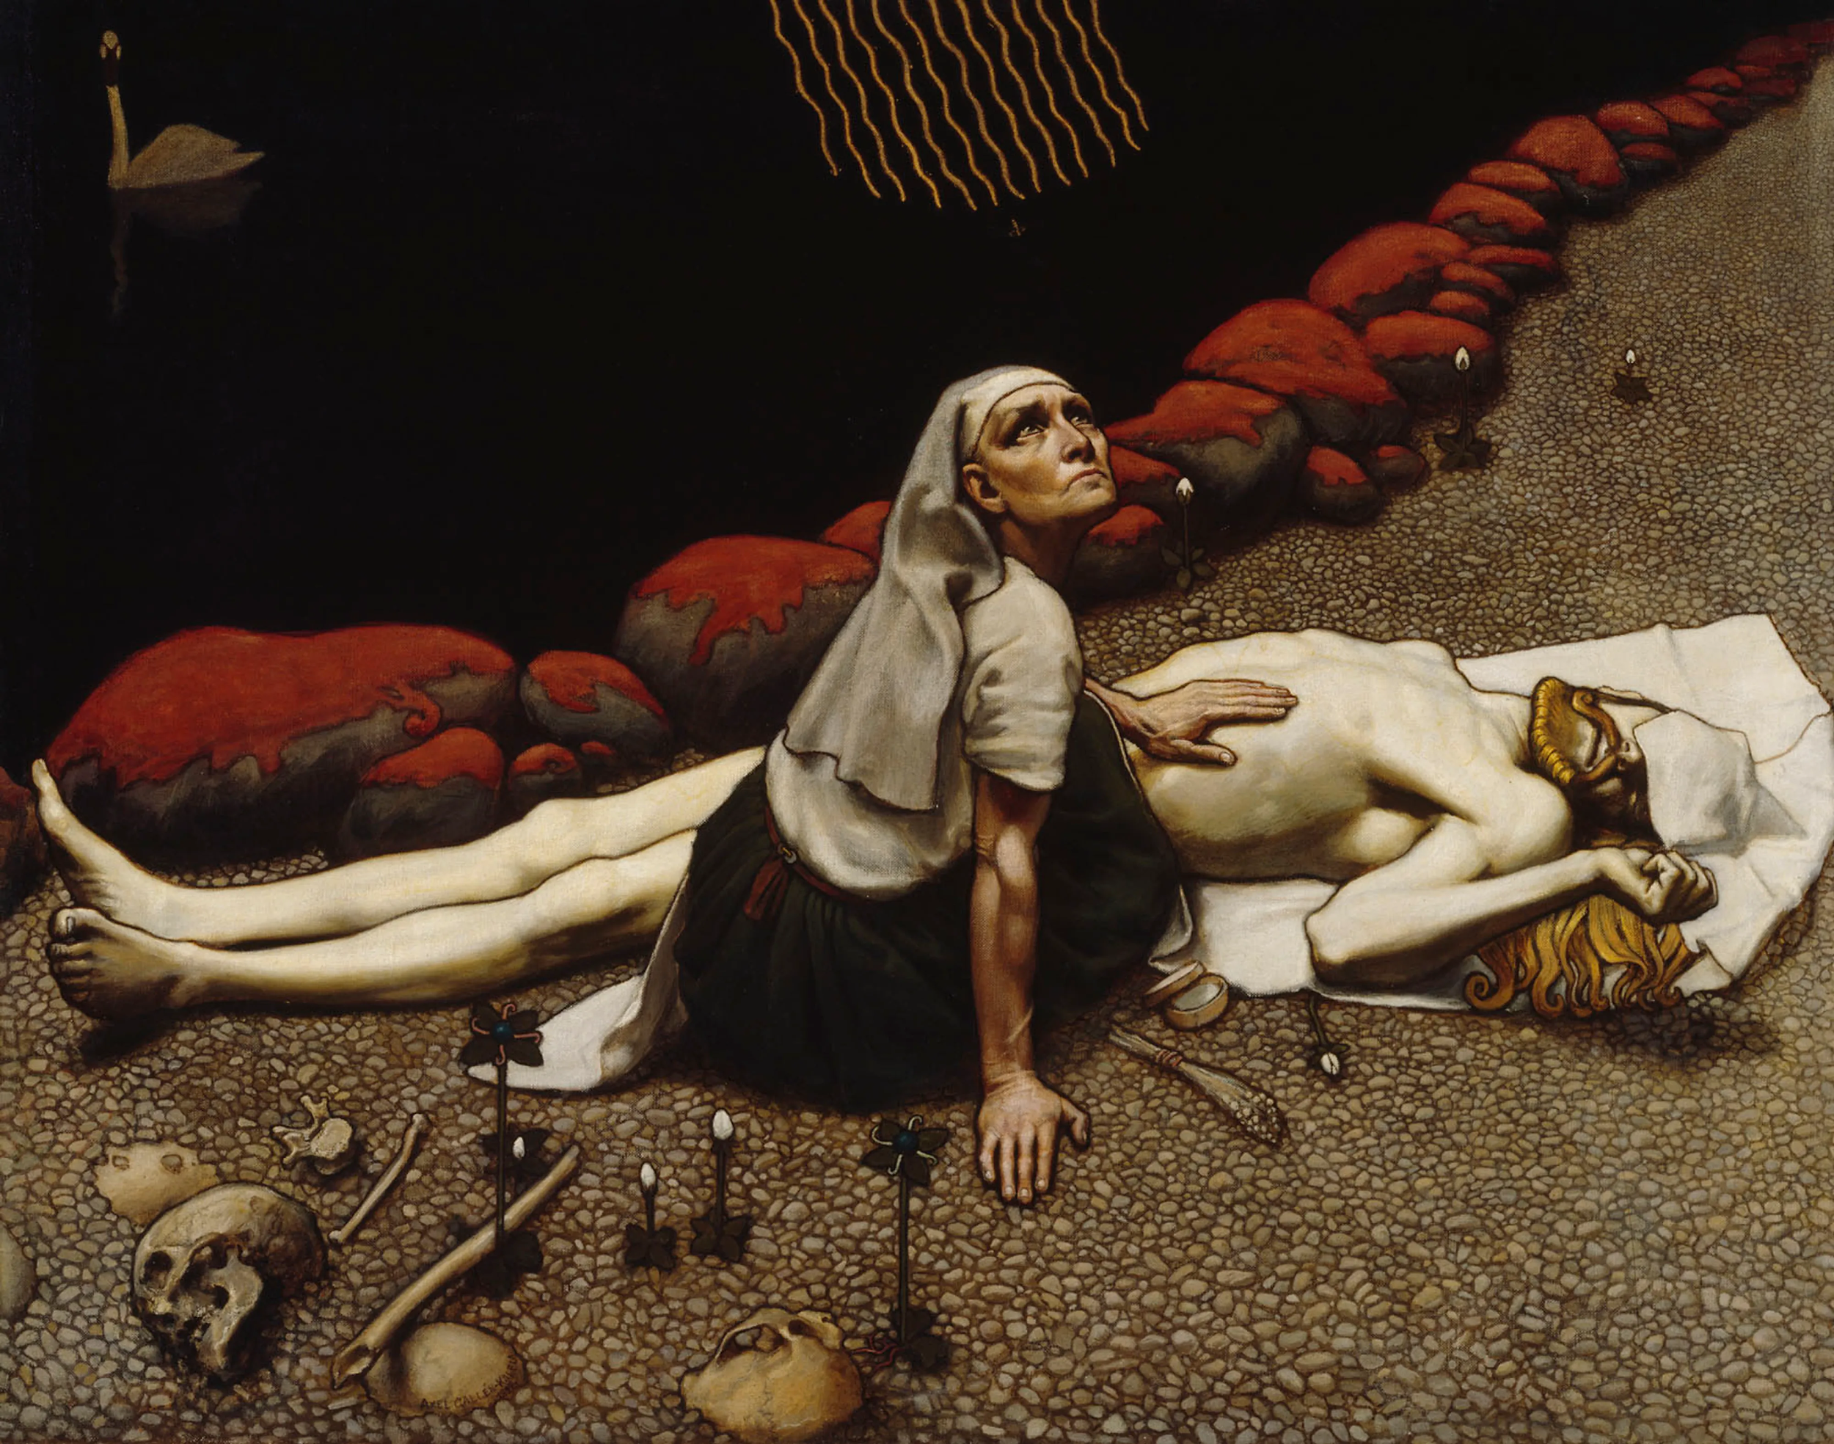
MUOKKAA TÄSTÄ MEEMITEKSTI
Poista tämä dia, jos et tee tästä teoksesta meemiä.
Akseli Gallen-Kallela
Lemminkäisen äiti, 1897
Linkki teokseen Ateneumin kokoelmissa:
https://www.kansallisgalleria.fi/fi/object/398211
JOKA SOPII TÄHÄN TAIDETEOKSEEN

Slide 12
MUOKKAA TÄSTÄ MEEMITEKSTI
Poista tämä dia, jos et tee tästä teoksesta meemiä.
Akseli Gallen-Kallela
Kullervon kirous, 1899
Linkki teokseen Ateneumin kokoelmissa:
https://www.kansallisgalleria.fi/fi/object/384175
JOKA SOPII
TÄHÄN TAIDETEOKSEEN

Slide 13
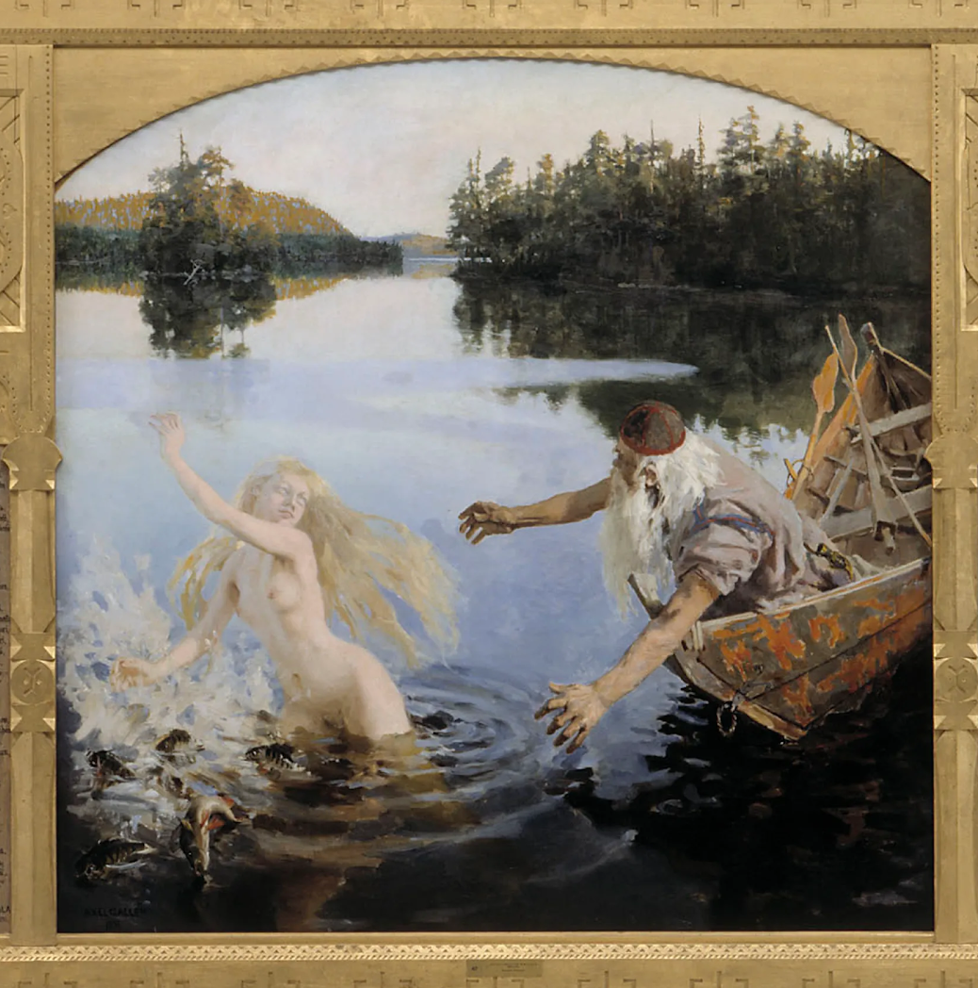
MUOKKAA TÄSTÄ MEEMITEKSTI
Poista tämä dia, jos et tee tästä teoksesta meemiä.
Akseli Gallen-Kallela
Aino-taru, triptyykki, 1891 (TÄSSÄ VAIN TEOKSEN KESKIOSA)
Linkki teokseen Ateneumin kokoelmissa:
https://www.kansallisgalleria.fi/fi/object/392351
JOKA SOPII TÄHÄN TAIDETEOKSEEN

Slide 14
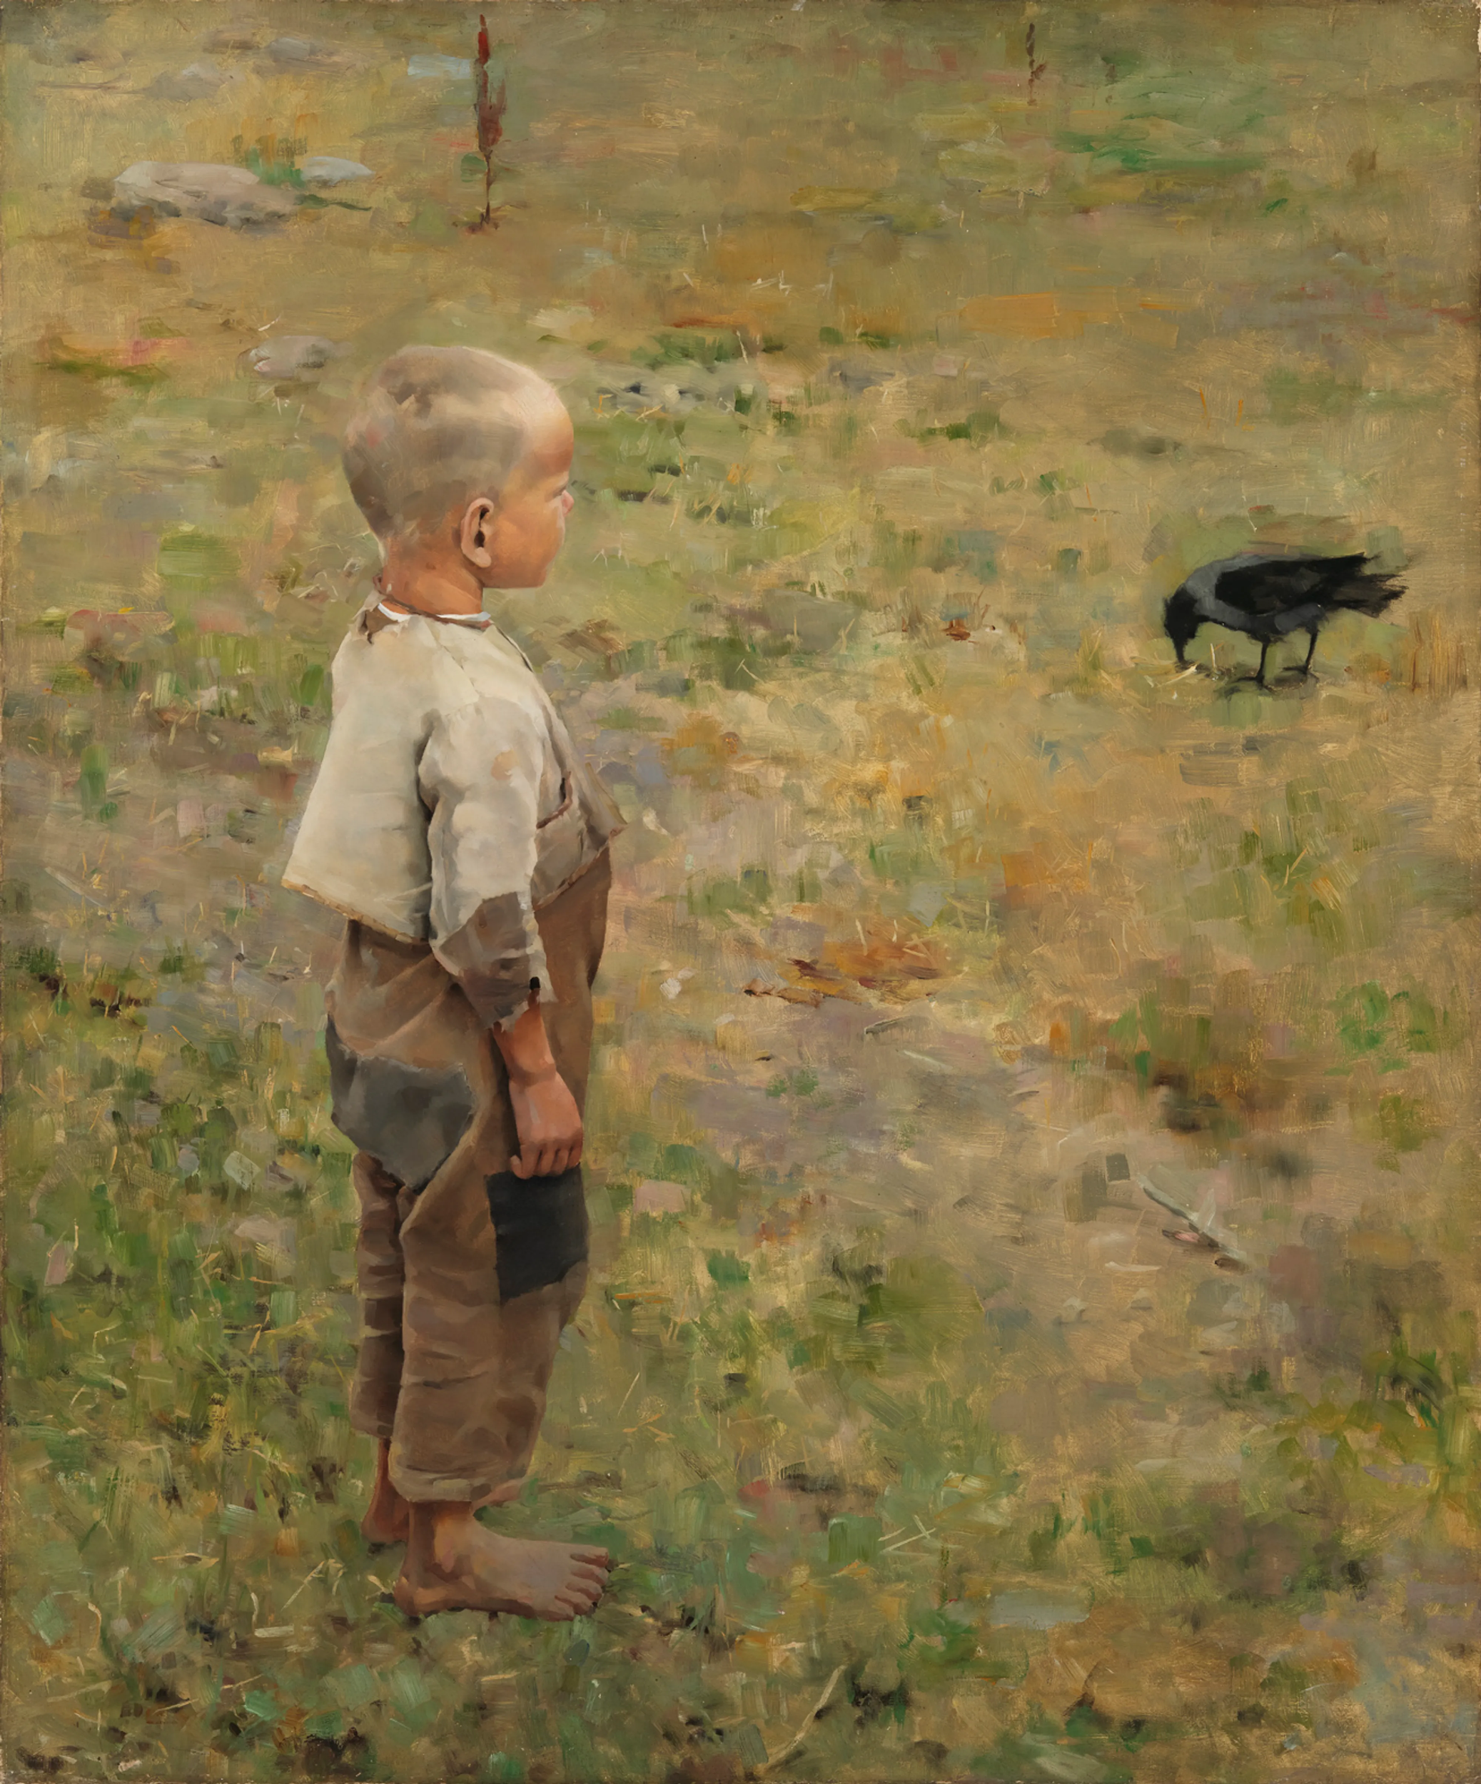
MUOKKAA TÄSTÄ MEEMITEKSTI
Poista tämä dia, jos et tee tästä teoksesta meemiä.
Akseli Gallen-Kallela
Poika ja varis, 1884
Linkki teokseen Ateneumin kokoelmissa:
https://www.kansallisgalleria.fi/fi/object/406902
JOKA SOPII TÄHÄN TAIDETEOKSEEN

Slide 15
MUOKKAA TÄSTÄ MEEMITEKSTI
Poista tämä dia, jos et tee tästä teoksesta meemiä.
Hugo Simberg
Haavoittunut enkeli, 1903
Linkki teokseen Ateneumin kokoelmissa:
https://www.kansallisgalleria.fi/fi/object/396251
JOKA SOPII TÄHÄN TAIDETEOKSEEN

Slide 16
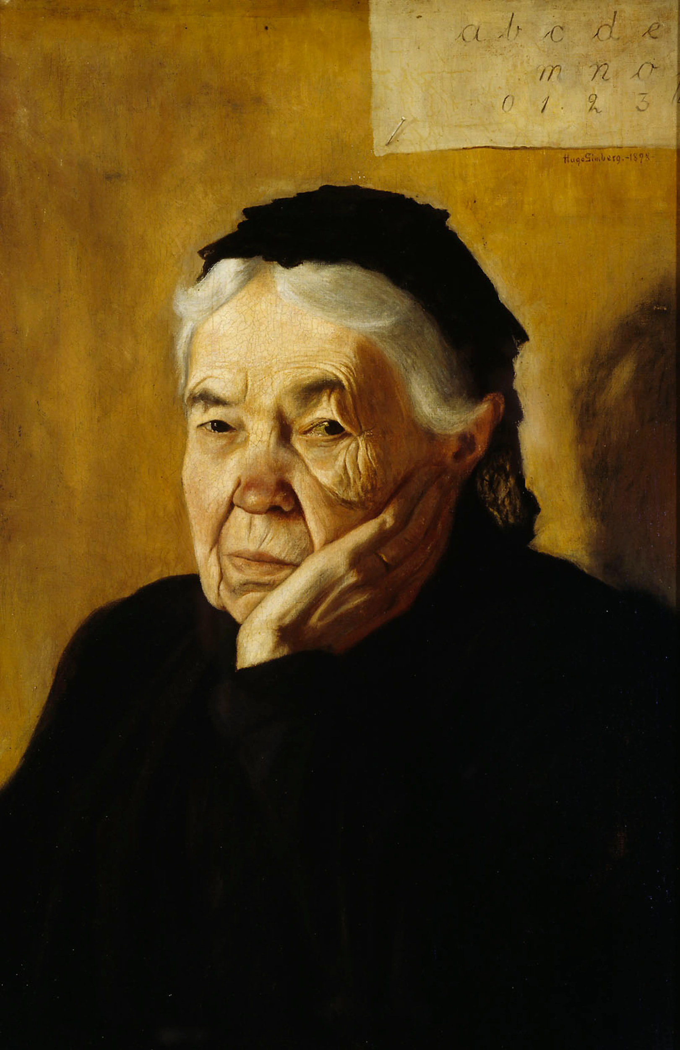
MUOKKAA TÄSTÄ MEEMITEKSTI
Poista tämä dia, jos et tee tästä teoksesta meemiä.
Hugo Simberg
Täti, 1898
Linkki teokseen Ateneumin kokoelmissa:
https://www.kansallisgalleria.fi/fi/object/393420
JOKA SOPII
TÄHÄN TAIDETEOKSEEN

Slide 17
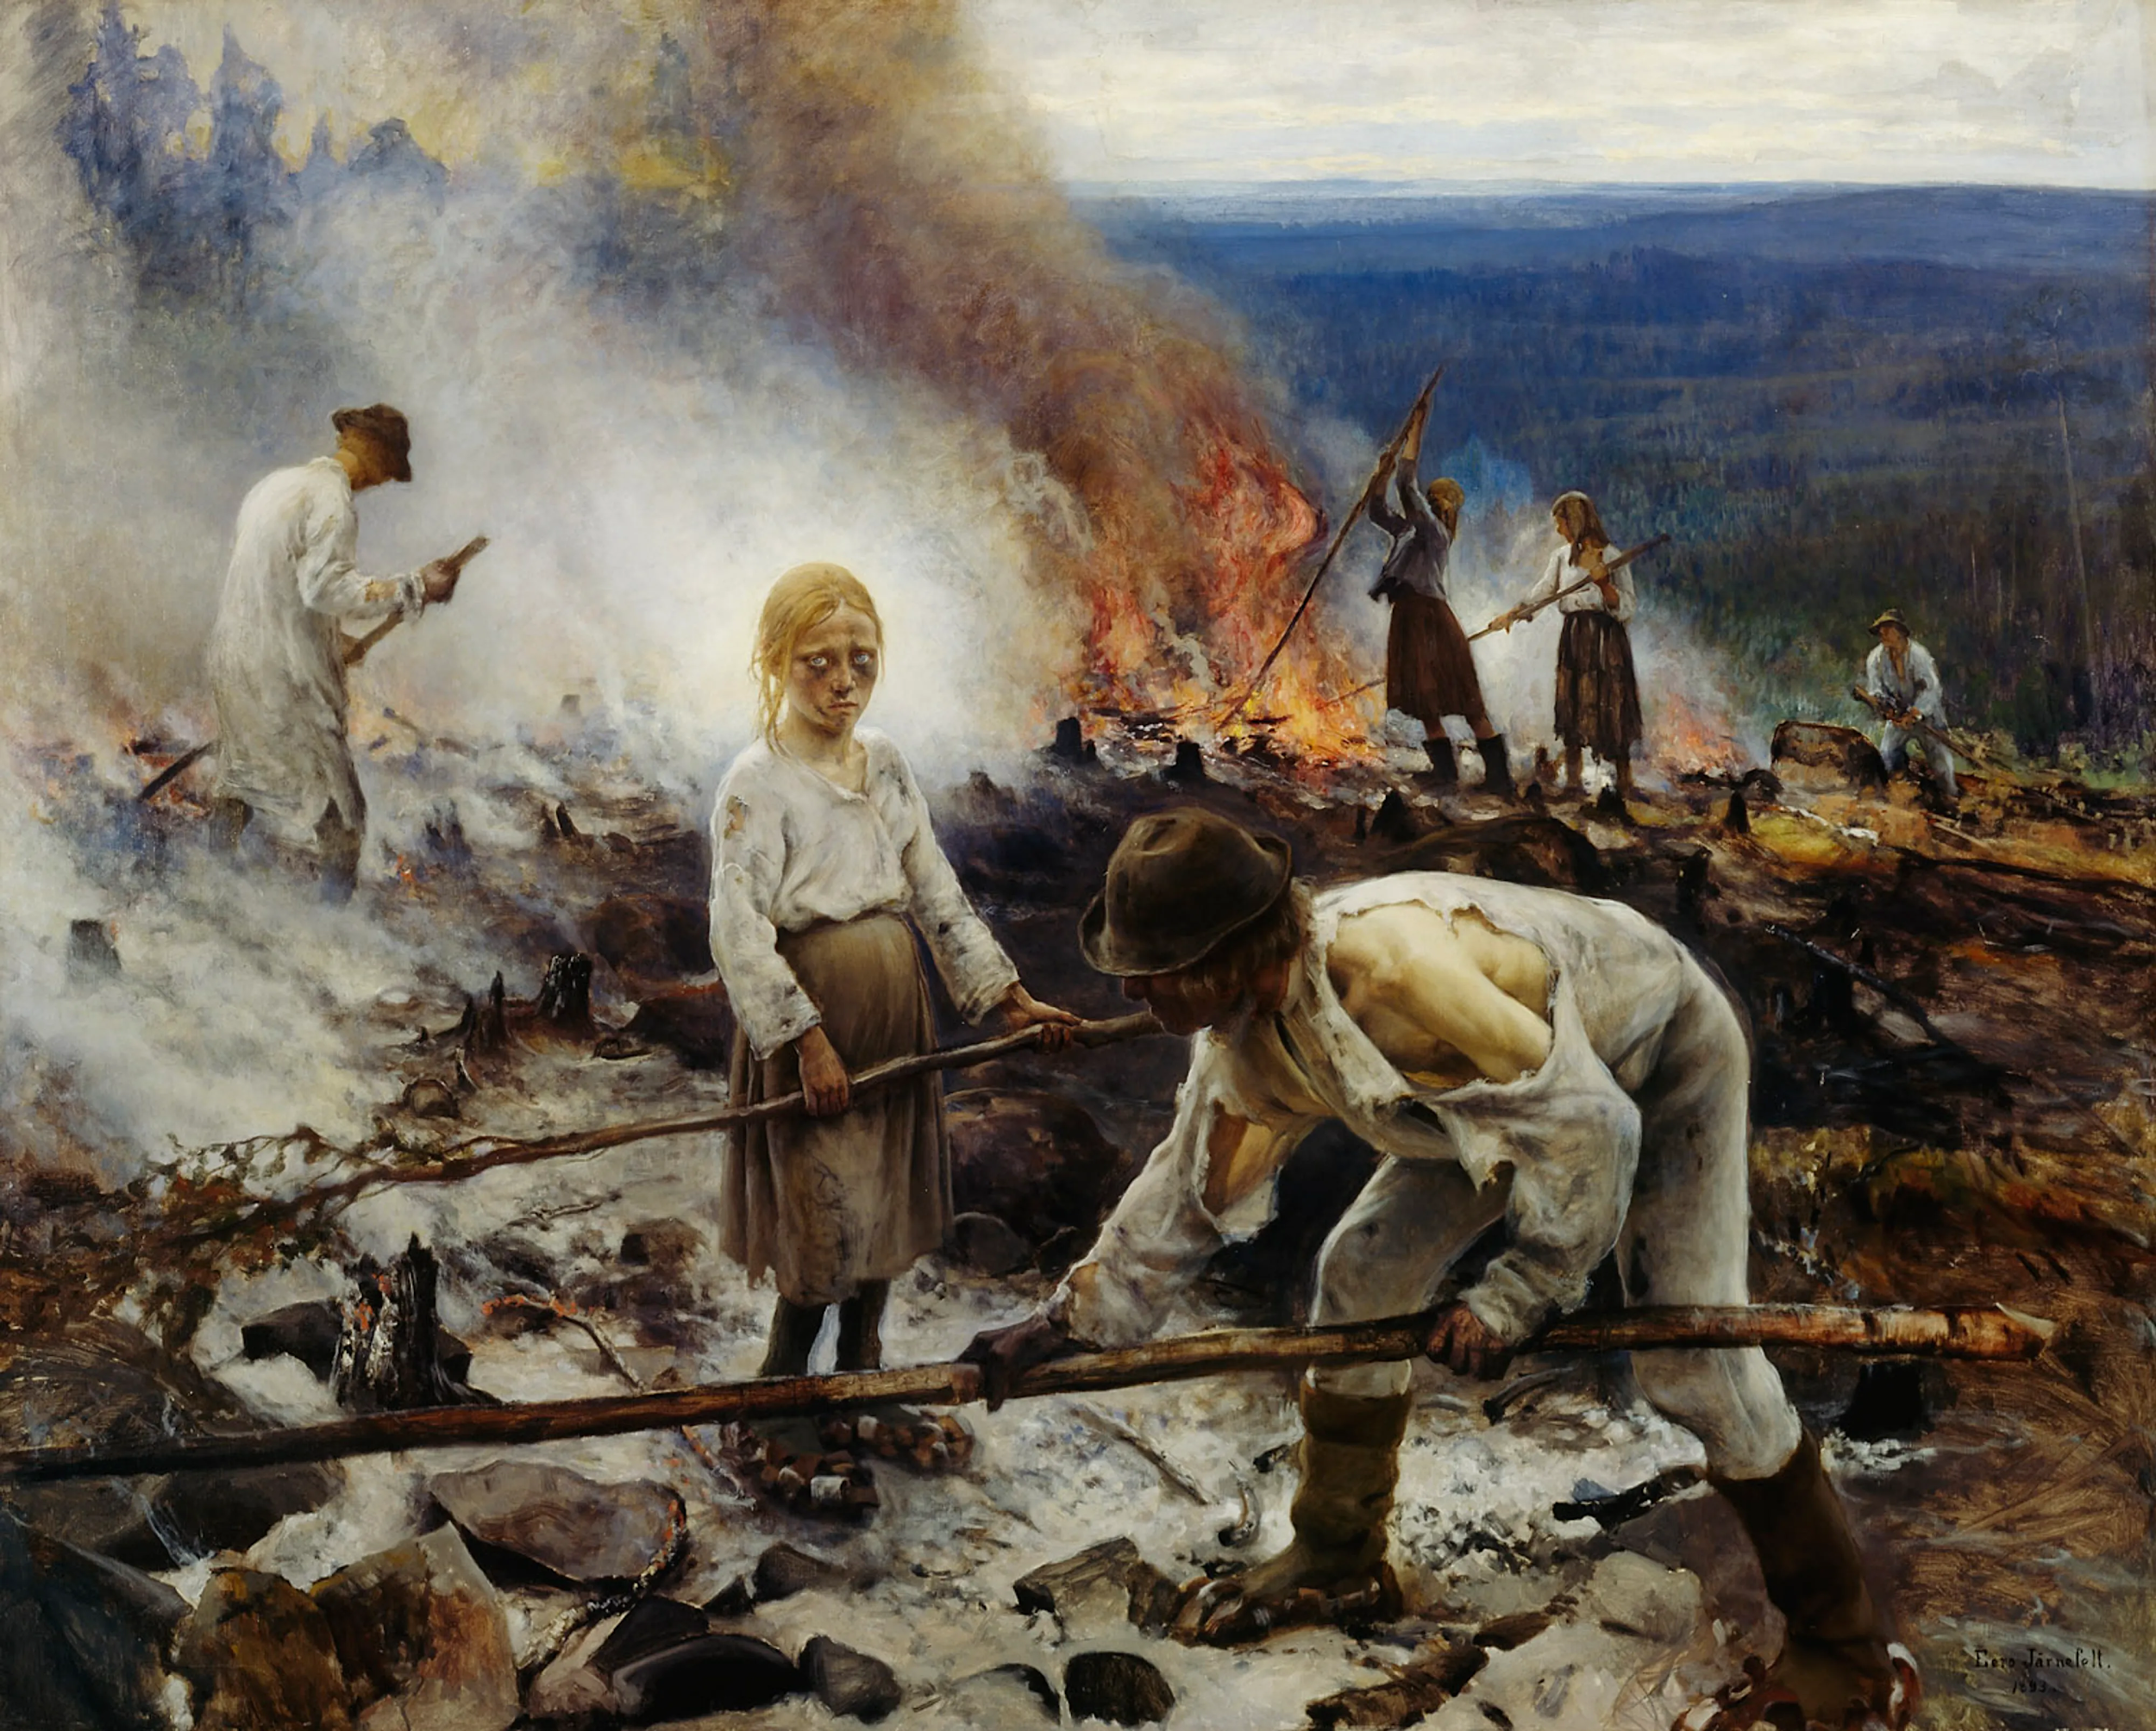
MUOKKAA TÄSTÄ MEEMITEKSTI
Poista tämä dia, jos et tee tästä teoksesta meemiä.
Eero Järnefelt
Raatajat rahanalaiset / Kaski, 1893
Linkki teokseen Ateneumin kokoelmissa:
https://www.kansallisgalleria.fi/fi/object/392378
JOKA SOPII TÄHÄN TAIDETEOKSEEN

Slide 18
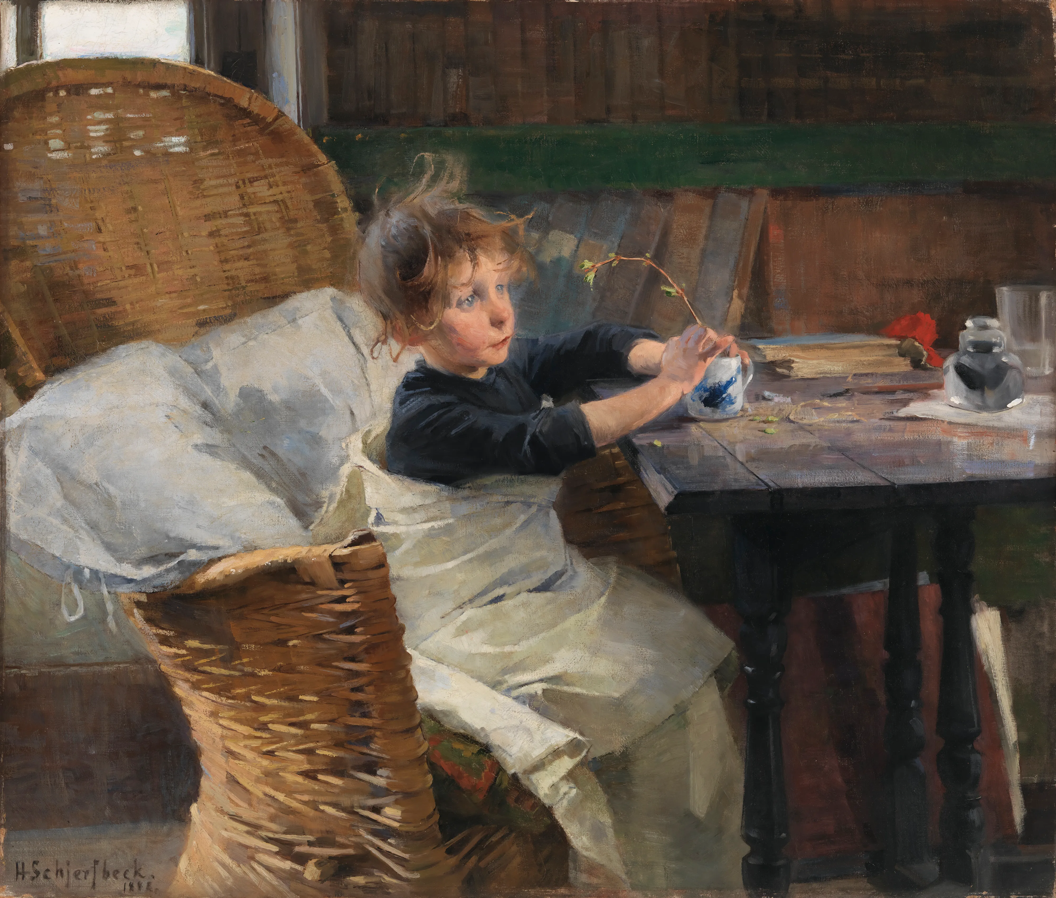
MUOKKAA TÄSTÄ MEEMITEKSTI
Poista tämä dia, jos et tee tästä teoksesta meemiä.
Helene Schjerfbeck
Toipilas, 1888
Linkki teokseen Ateneumin kokoelmissa:
https://www.kansallisgalleria.fi/fi/object/624337
JOKA SOPII TÄHÄN TAIDETEOKSEEN

Slide 19
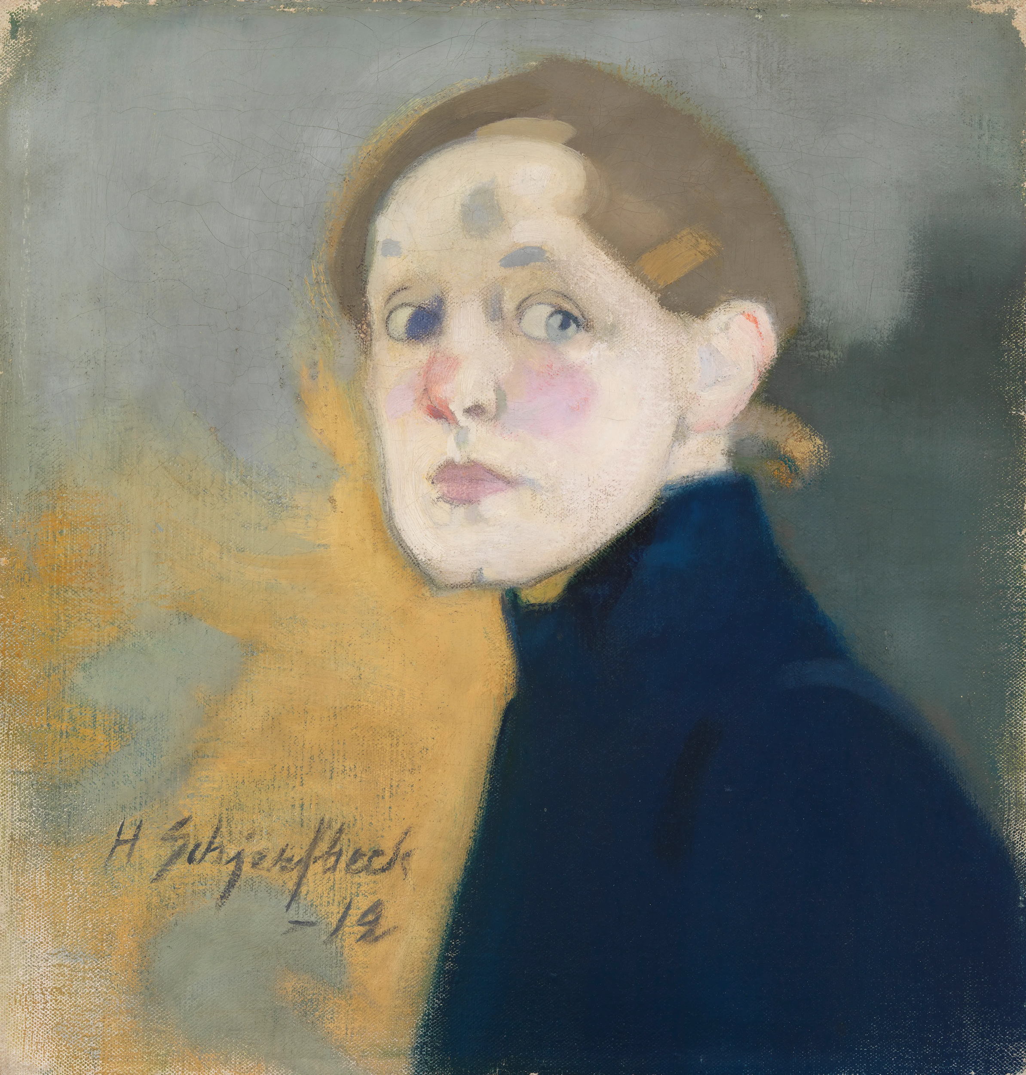
MUOKKAA TÄSTÄ MEEMITEKSTI
Poista tämä dia, jos et tee tästä teoksesta meemiä.
Helene Schjerfbeck
Omakuva, 1912
Linkki teokseen Ateneumin kokoelmissa:
https://www.kansallisgalleria.fi/fi/object/422394
JOKA SOPII
TÄHÄN TAIDETEOKSEEN

Slide 20
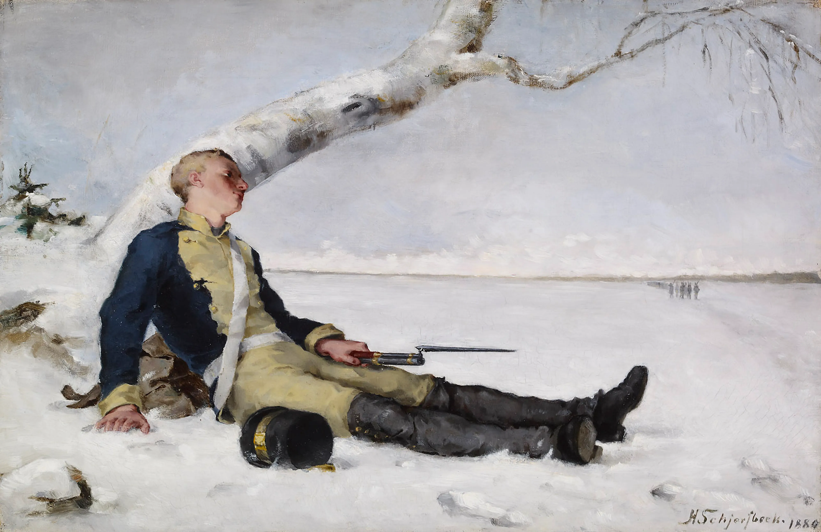
MUOKKAA TÄSTÄ MEEMITEKSTI
Poista tämä dia, jos et tee tästä teoksesta meemiä.
Helene Schjerfbeck
Haavoittunut soturi hangella, 1880
Linkki teokseen Ateneumin kokoelmissa:
https://www.kansallisgalleria.fi/fi/object/624362
JOKA SOPII TÄHÄN TAIDETEOKSEEN

Slide 21
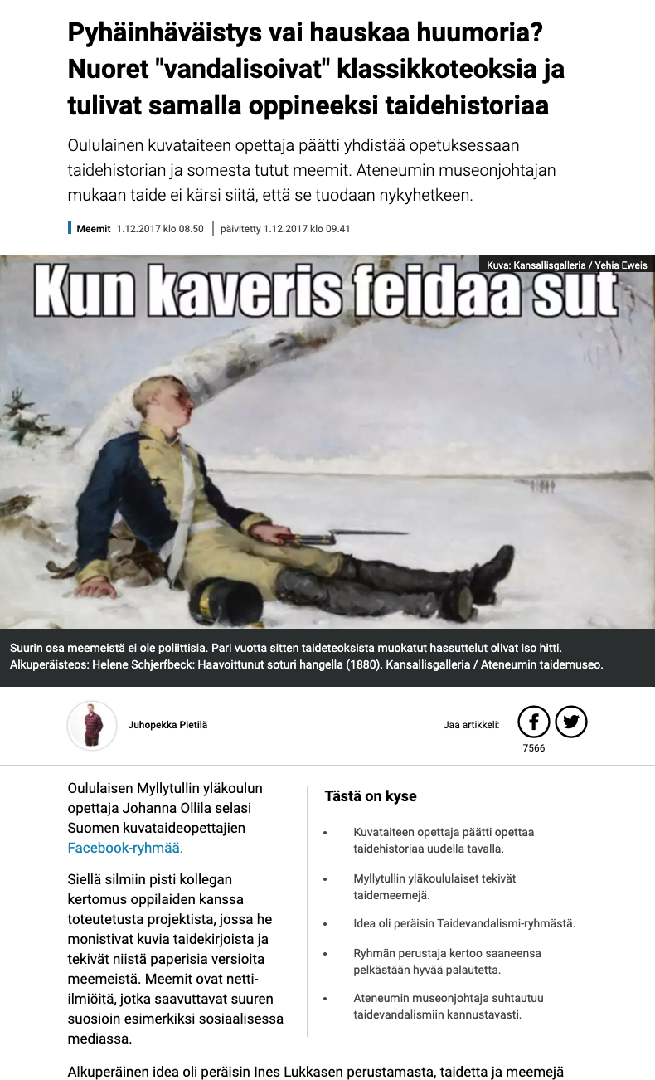
Lisälukemista kiinnostuneille:
https://yle.fi/uutiset/3-9932065

